Slide 1


Vision Transformers
Detección de Objetos

Slide 2



Dependencias (Librerias)
Pytorch
Pytorch-Lightning
Roboflow

Slide 3
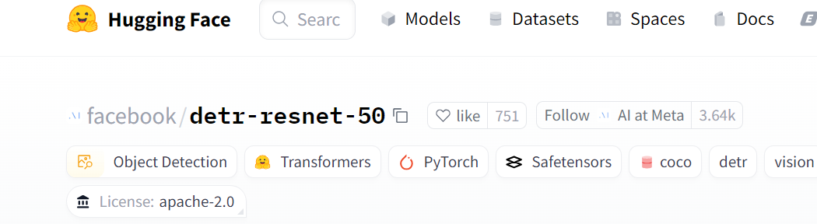
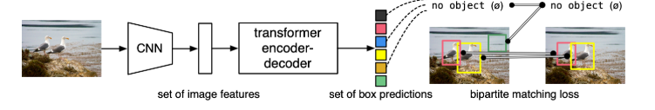
Modelo para Fine-tunnig

Slide 4
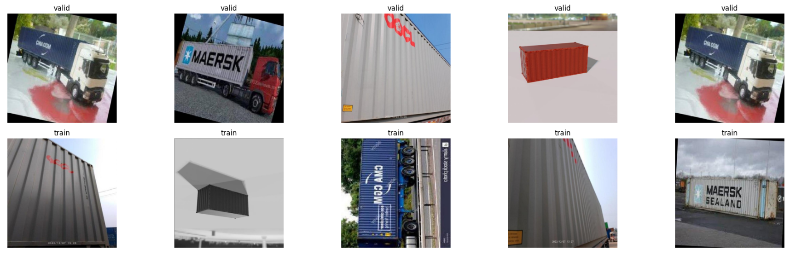
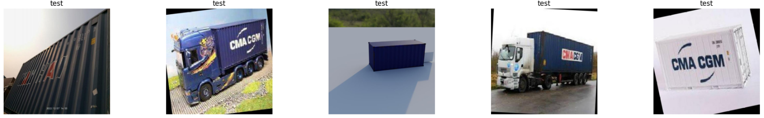
Dataset (Formato COCO) > Roboflow

Slide 5
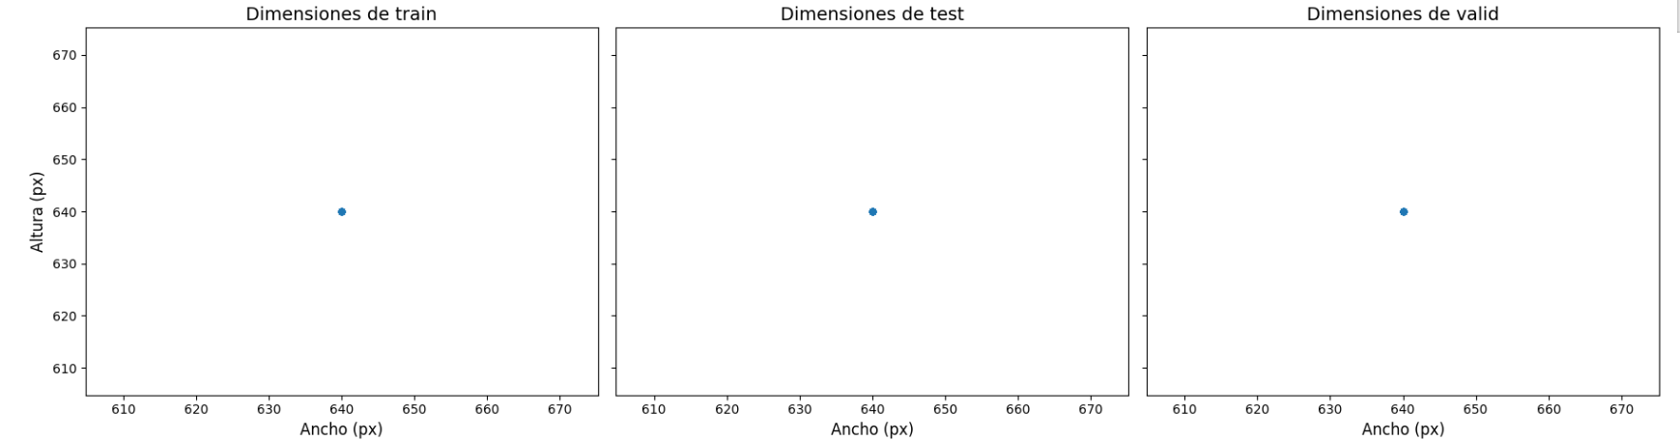

Scatter Plot de Dimensiones (Exploratorio)

Slide 6
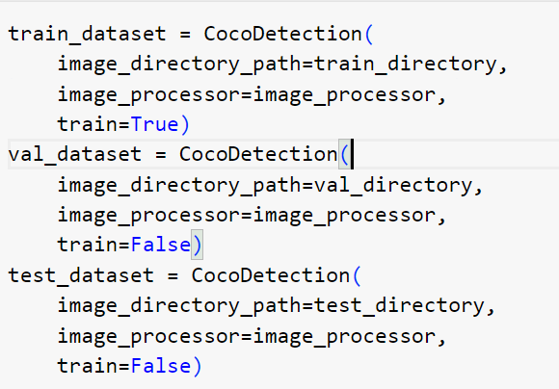
Preparación de los Datasets

Slide 7
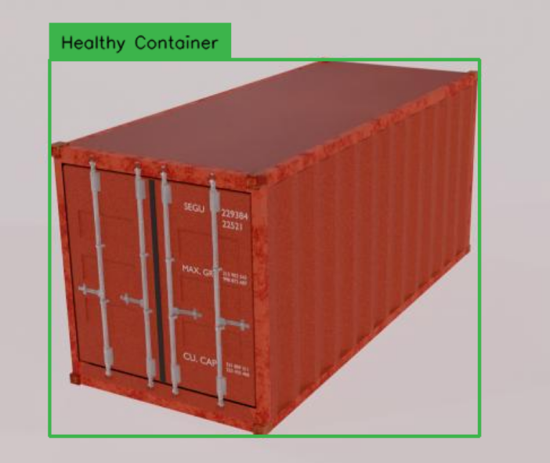
Prueba inicial (Imagen aleatoria)

Slide 8
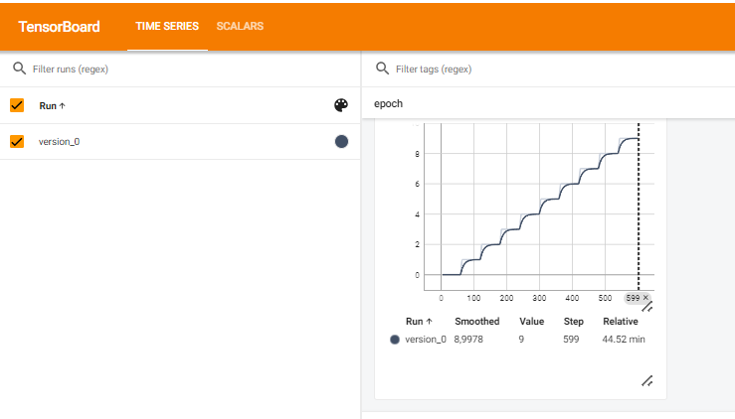
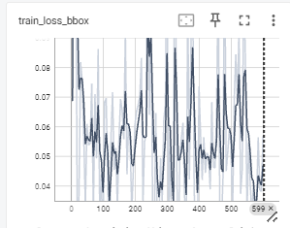
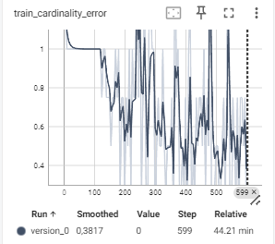
Algunas Métricas para el entrenamiento

Slide 9
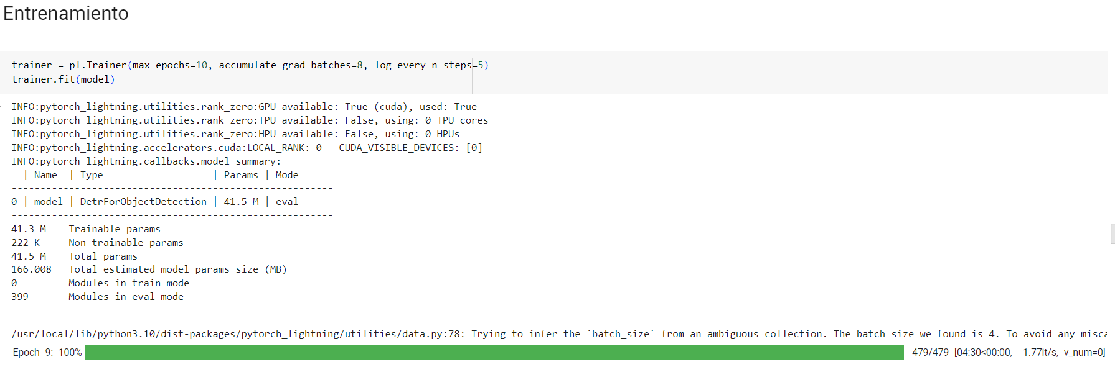
Entrenamiento

Slide 10
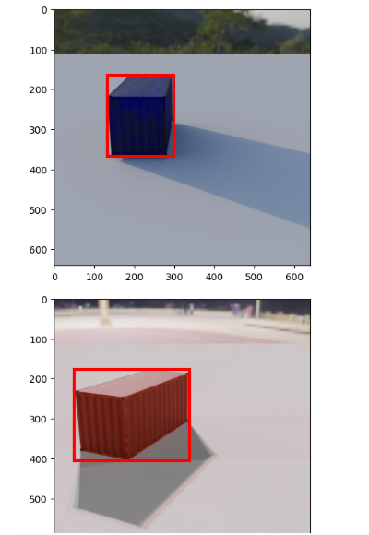
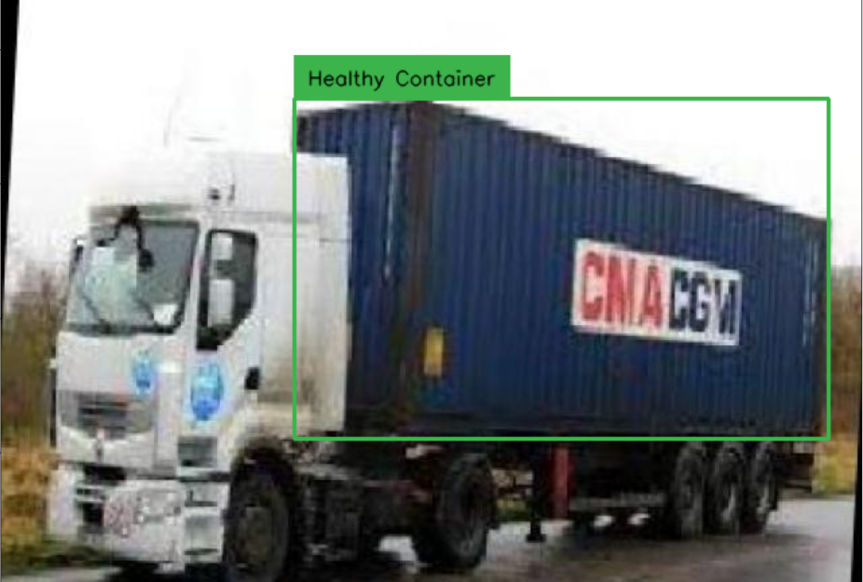
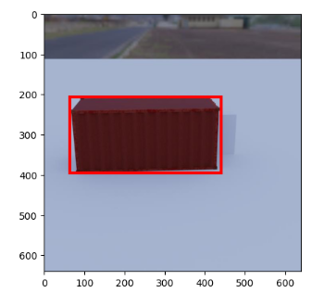
Algunas inferencias

Slide 11
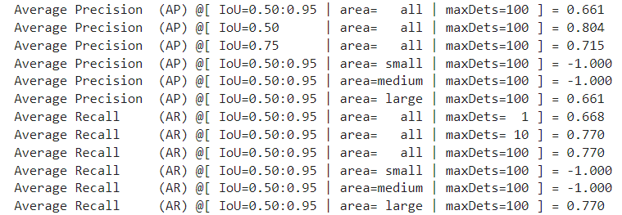
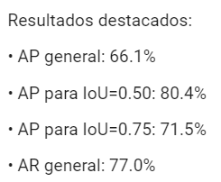
Evaluación

Slide 12


